Slide 1
简单文件同步器
陈嘉俊

Slide 2
设计思路：
程序启动时，将S3上的某个bucket中的内容同步到本地某个目录，出现文件冲突时，以文件最新更改时间为准。后再将本地目录同步到S3bucket中。执行完毕后，对本地目录进行监听，当本地目录中文件发生增删改时，S3bucket发生相应变化。同时对大文件采用多线程分片上传，下载，具有端点续传功能。

Slide 3
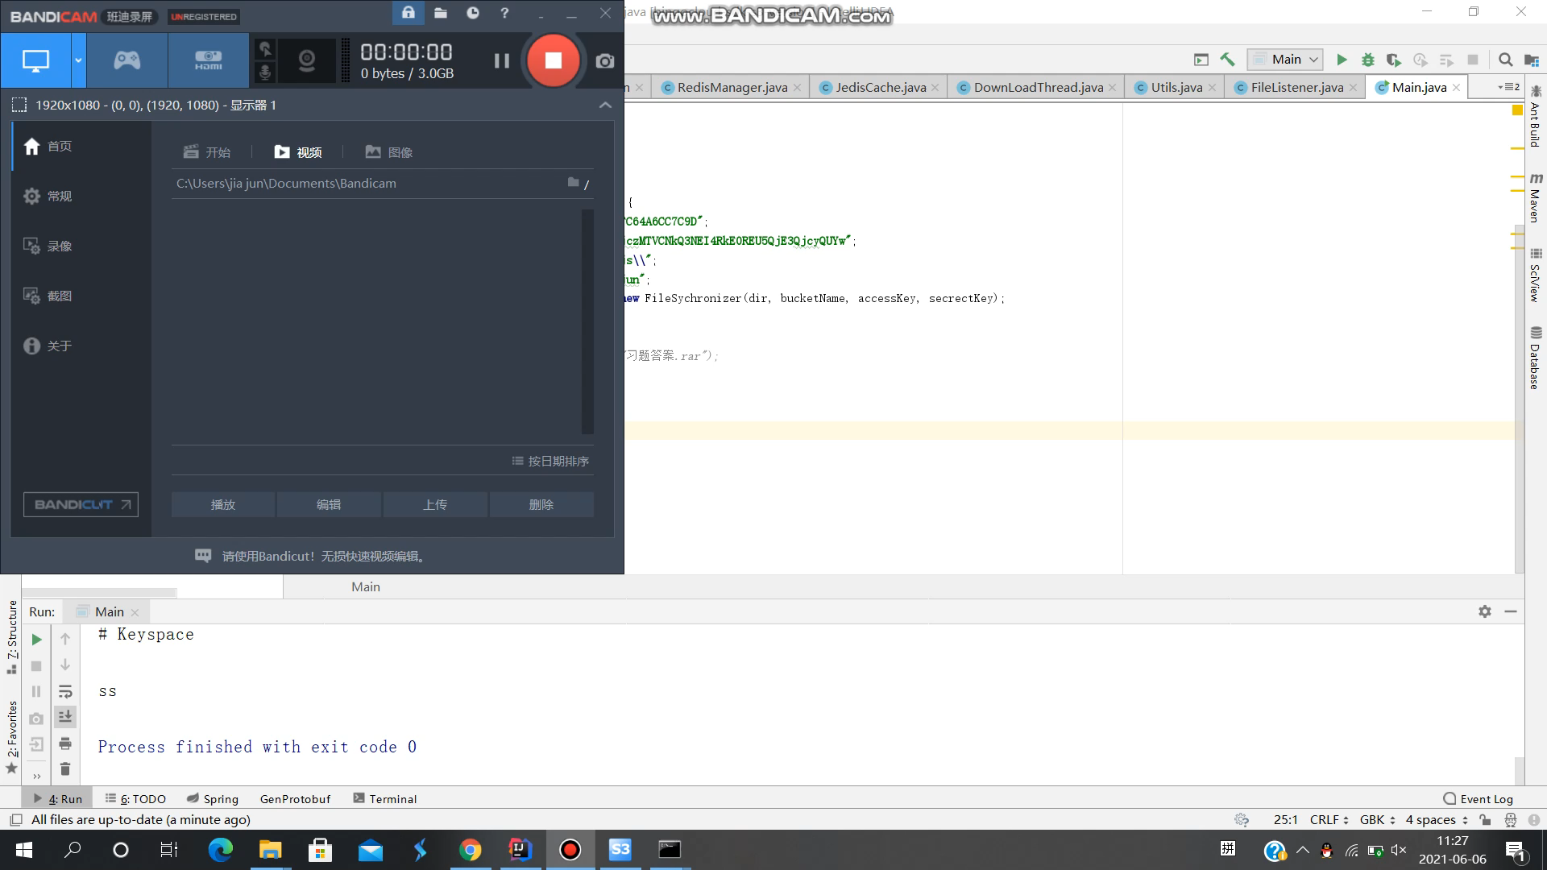
基本功能展示

Slide 4
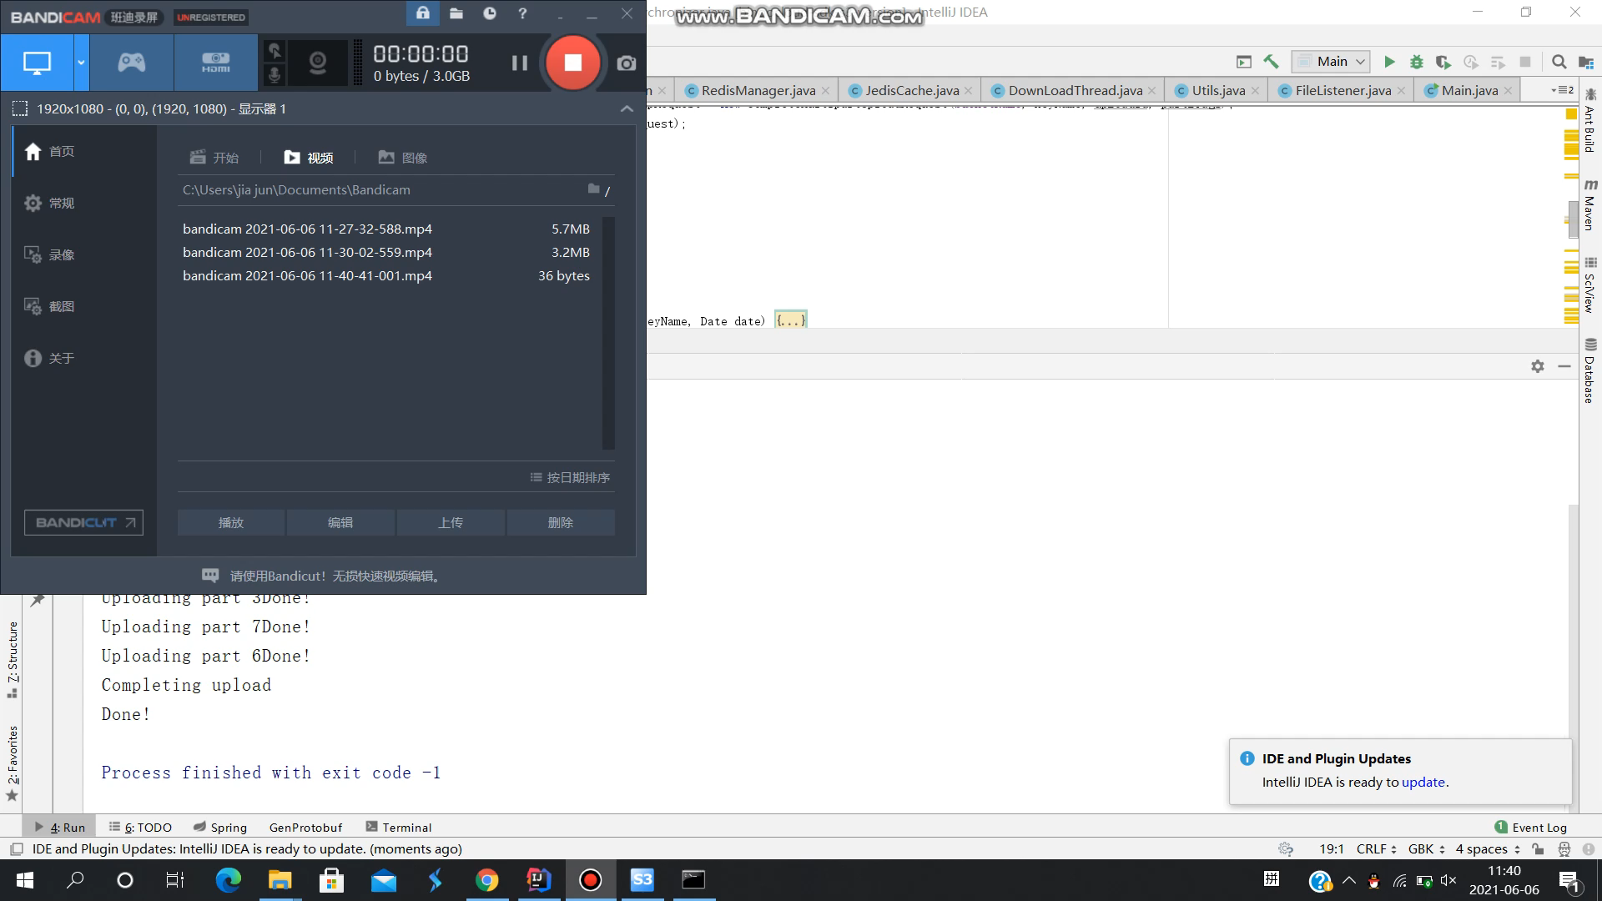
断点续传功能，多线程实现分片上传下载

